Slide 1
EQDL Start
Approccio per processi
Temi:
Pianificazione, controllo e miglioramento dei processi
Syllabus da 3.1.4.1 a 3.1.4.4
La patente europea della Qualità - EQDL START – European Quality Driving Licence
MOD 3 Start: APPROCCIO PER PROCESSI E DOCUMENTAZIONE DI SISTEMA Dr. Antonio Piva

Slide 2
Tema: Pianificazione, controllo e miglioramento dei processi
3.1.4.1 Saper individuare i processi primari e i processi di supporto
Processi decisionali o direzionali
sono quei processi attraverso i quali il management di un’organizzazione seleziona coscientemente una linea d’azione (decisione) fra un certo numero di alternative, per conseguire il risultato desiderato.
Processi gestionali o di supporto o secondari
sono generalmente “continui”. Sostanzialmente sono tutti processi che gestiscono risorse (incluse la loro definizione, pianificazione e controllo) e le attività esecutive necessarie per il conseguimento degli obiettivi aziendali.
Esempi di processi di supporto sono:
Manutenzione mezzi (incluso il controllo degli strumenti di misura o Taratura degli strumenti di misura);
Gestione della documentazione e delle comunicazioni interne;
Gestione del sistema informatico;
Gestione delle risorse umane;
Gestione dell’amministrazione e del budget;
Gestione dei fornitori;
Gestione della qualità (audit interni, trattamento dei prodotti non conformi, azioni correttive e preventive);
Processi logistici (immagazzinamento, trasferimenti interni, gestione delle scorte);
Processi di controllo e monitoraggio (laboratorio, controllo qualità).
Notes:
Le decisioni possono essere sia programmate, cioè riferite a fatti ripetitivi, sia non programmate, cioè riferite a fatti che si presentano con minor frequenza ma con maggiore variabilità.
Il comportamento da seguire nel primo caso può essere descritto nell’ambito di procedure, regolamenti, ordini di servizio o altri documenti adottati all’interno dell’organizzazione, ed essere pertanto delegati ai livelli più operativi dell’organizzazione stessa.
Il comportamento da seguire nel secondo caso è più complesso, e richiede ogni volta delle valutazioni ad hoc, direttamente da parte del vertice aziendale.
Gli output di questa tipologia di processi sono generalmente dei Piani o dei Programmi, che riflettono le decisioni della Direzione su cosa fare, quando farlo, e con quali risorse.

Slide 3
Tema: Pianificazione, controllo e miglioramento dei processi
3.1.4.1 Saper individuare i processi primari e i processi di supporto
Processi primari o principali o realizzativi o esecutivi
sono essenzialmente i processi legati direttamente alla realizzazione del prodotto/servizio, e quelli che hanno impatto immediato sul cliente. Conseguentemente, essi hanno anche impatto immediato ed elevata influenza sui risultati del business.
Essi sono generalmente legati a Commesse o a Linee di produzioni e sono spesso “a cascata”, o rappresentabili da una sequenza logica e cronologica di fasi successive (dall’acquisizione di un ordine o di una commessa alla consegna del prodotto o erogazione del servizio).
Alcuni processi primari sono:
marketing (sviluppo strategie di penetrazione del mercato e della comunicazione con i clienti);
processi commerciali (acquisizioni clienti, contratti e ordini);
progettazione, ricerca e sviluppo (nuovi prodotti e servizi);
approvvigionamento di beni e servizi;
processi produttivi o di erogazione del servizio al cliente;
processi di front-line (attività di sportello o di interfaccia con i clienti); si pensi al servizio Cassa con riscossione e rilascio ricevute/scontri in un centro commerciale
consegna;
assistenza.
Notes:
Essi sono pertanto oggetto di varie metodologie di gestione, tendenti ad aumentare la loro efficienza ed efficacia immediata (ad esempio: scorte zero, flusso teso, zero difetti, zero reclami).

Slide 4
CARATTERISTICHE DELLA CONCORRENZA
CREATIVITA’
INDIVIDUALE
VISIONE
ESIGENZE
E REQUISITI
DEL MERCATO
DEFINIZIONE OBIETTIVI
DEI PRODOTTI E DEI SERVIZI
DEFINIZIONE DELLE POLITICHE E STRATEGIE
DEFINIZIONE
ORGANIZZAZIONE
E INDIVIDUAZIONE
RISORSE
DEFINIZIONE OBIETTIVI PER LA QUALITÀ
DEFINIZIONE PROCESSI E DOCUMENTAZIONE
GESTIONE RISORSE
UMANE
GESTIONE DOCUMENTAZIONE
E COMUNICAZIONE
REALIZZAZIONE
DI PRODOTTI E SERVIZI
MANUTENZIONE SISTEMA INFORMATICO E INFRASTRUTTURE
PRODOTTI E SERVIZI
AI CLIENTI
GESTIONE FORNITORI
DI BENI E
SERVIZI
INFORMAZIONI
DI RITORNO
REGISTRAZIONI
E DATI
VERIFICHE ISPETTIVE INTERNE
ANALISI
GESTIONE NON CONFORMITA’ E AC/AP
RIESAME
Notes:
La Figura schematizza i processi decisionali e di supporto (comuni a qualunque organizzazione) mentre accomuna

Slide 5
Tema: Pianificazione, controllo e miglioramento dei processi
3.1.4.2 Saper individuare scopi o obiettivi di processi reali che includano requisiti e criteri di accettazione
Gli scopi/obiettivi per esempio di un processo di manutenzione sono la riduzione delle inefficienze dovute alle frequenze di guasti;
quindi si dovrebbe garantire costantemente in efficienza almeno una percentuale prefissata delle attrezzature e degli impianti.
I piani di manutenzione programmata dovrebbero quindi essere rispettati.

Slide 6
Tema: Pianificazione, controllo e miglioramento dei processi
3.1.4.3 Saper individuare indicatori di efficacia di un processo reale
L’EFFICACIA di un processo è definita come la sua capacità di raggiungere gli obiettivi prefissati (indipendentemente dalle risorse utilizzate). (che essenzialmente vengono poi quantificate sotto forma di tempi e costi).
Come indicatore di efficacia si considera il rapporto tra i requisiti stabiliti e gli elementi in uscita dal processo
QUALCHE ESEMPIO di indicatori di efficacia:
indicatore con impatto diretto sulla soddisfazione del cliente: N° consegne incomplete/N° totale consegne.
indicatore di efficacia del processo di taratura degli strumenti di misura: il numero di prodotti sottoposti a procedura di richiamo perché potenzialmente fuori specifica per essere stati misurati con strumenti non tarati.
Il numero dei lotti non conformi, in rapporto al totale dei lotti ricevut è un indicatore che, confrontato con anni precedenti o con un obiettivo, consente di valutare l'efficacia del processo di approvvigionamento.

Slide 7
Tema: Pianificazione, controllo e miglioramento dei processi
3.1.4.4 Saper individuare indicatori di efficienza di un processo reale
L’efficienza di un processo è la sua capacità di raggiungere gli obiettivi rapportata alle risorse utilizzate per ottenerli (che essenzialmente vengono poi quantificate sotto forma di tempi e costi).
Il suo indicatore è pertanto il rapporto fra le risorse utilizzate e gli elementi in uscita da un processo.
Nell’esempio del processo di manutenzione gli indicatori di efficienza possono essere, ad esempio: tempi di attraversamento, tempi per singole lavorazioni, costi di rilavorazioni per non conformità.
Un processo ha un’elevata efficienza quando si raggiunge l’obiettivo del processo in tempi brevi e a costi contenuti.

Slide 8
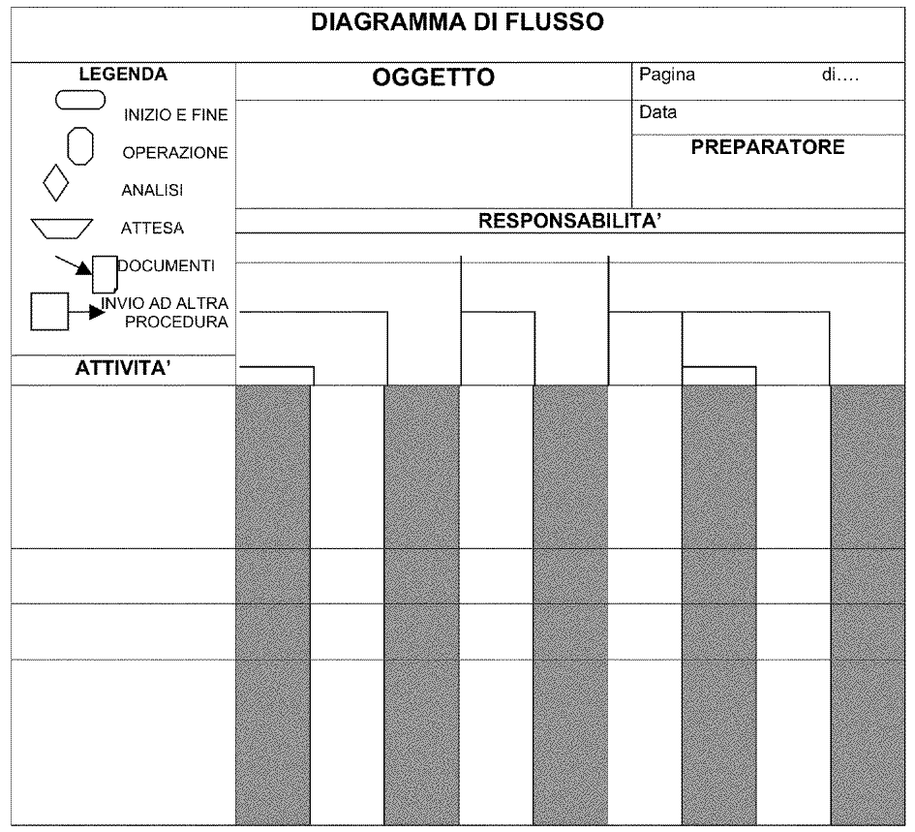
rappresentare i processi
Notes:
Esistono alcuni metodi che aiutano a descrivere i processi in una forma grafica che agevola la comprensione e a volte aiuta nella fase di individuazione e identificazione dei processi.

Slide 9
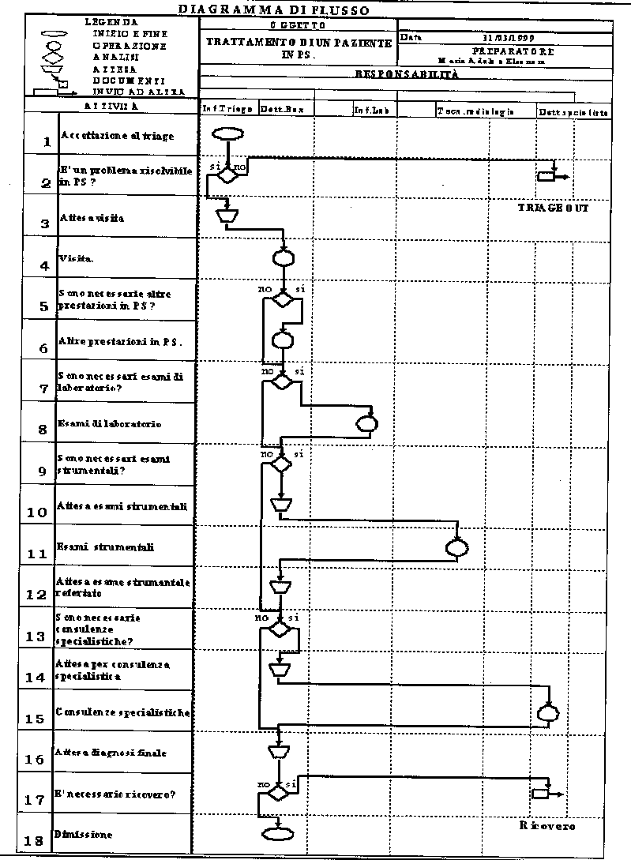
rappresentare i processi

Slide 10
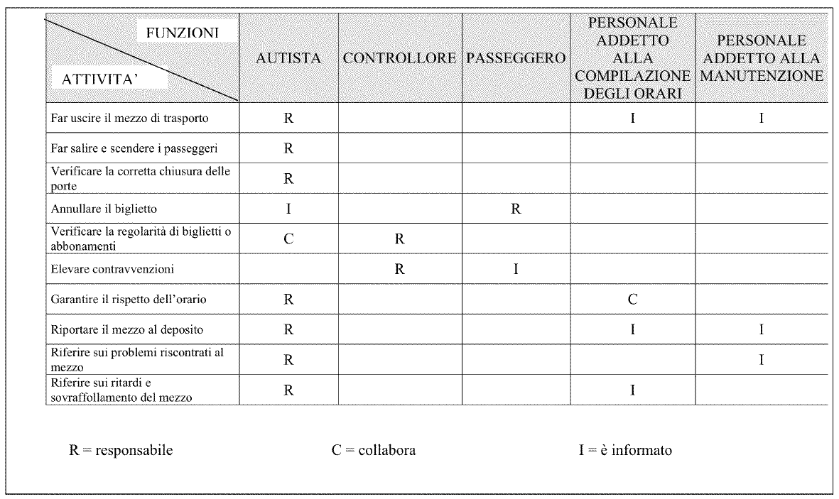
rappresentare i processi
Notes:
Un esempio di matrice delle responsabilità si trova nella Quest’ultima è generalmente usata come supporto a un diagramma di flusso per evidenziare meglio le singole responsabilità nelle varie fasi del processo.

Slide 11
Dr. Antonio Piva
antonio@piva.mobi
Vicolo degli Orti n. 9 UDINE
Cell 335-7739475
La patente europea della Qualità - EQDL START – European Quality Driving Licence
MOD 2 Start: Le norme ISO 9000 ed i processi di valutazione. Dr. Antonio Piva

